Slide 1

Willkommen zum Kurzreferat
© hb9nfb 2023

Slide 2

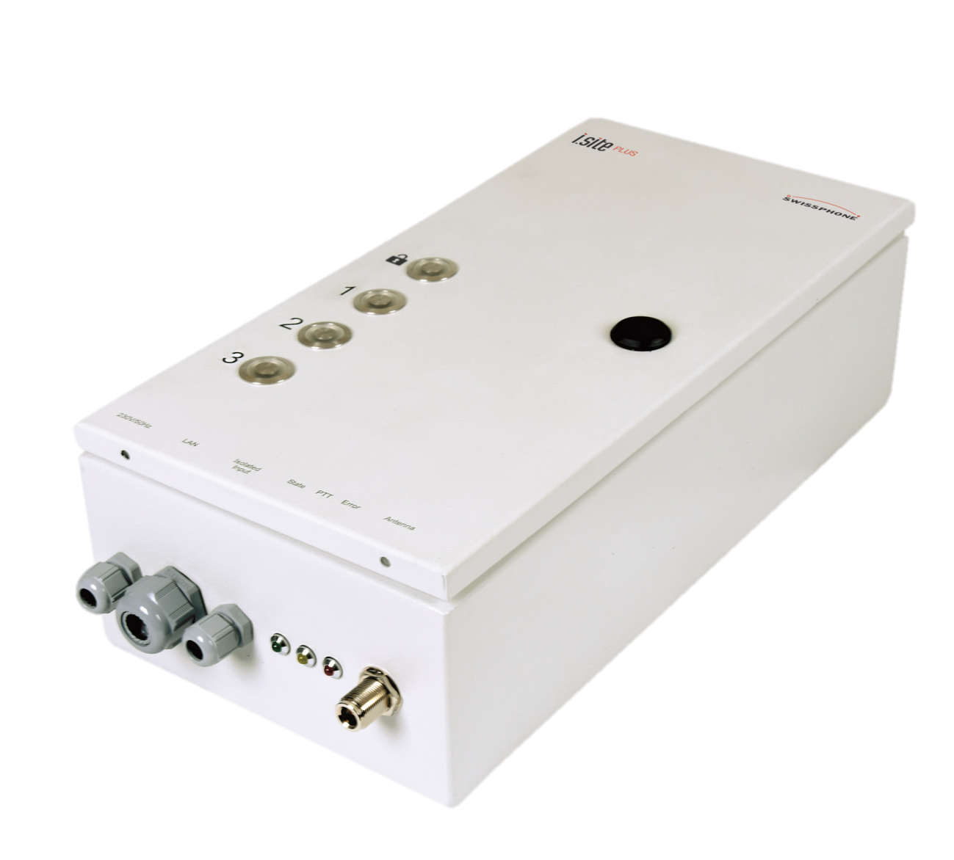
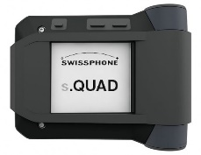
Notfunk Birs unterstützt BORS
Behörden und Organisationen für Rettung und Sicherheit
I.SITE PLUS
Die autarke TELEPAGE Ergänzung
© hb9nfb 2020

Slide 3
Ziel des Referates
Die Zuhörerinnen und Zuhörer der Präsentation…
  … erfahren wie Notfunk Birs lokale Behörden unterstützt
  … bekommen Infos der Projektphase 3 von I.SITE PLUS
  … sehen unsere Umsetzung der autarken Notrufsäule

Slide 4
Ausfallsicherheit IKT-Mittel nach BABS/NAZ (2008)
oft
LTE
?
GSM
15 min
TELEPAGE
1-4 h
Ereignishäufigkeit
Fixnet
(Zusatzfunktionen und ISDN-NT fallen sofort aus)
4 h
Backbone-Internet
(Voraussetzung: Verbindung des Provider-Browsers aktiv)
4 h
NOTLAGE
Polycom
(Voraussetzung: Endgeräte und Basisstation funktionieren)
1 Woche +
selten
autarkes Paging mit lokaler Infrastruktur
(Voraussetzung: Notstrom vorhanden, Pager mit voller AA-Zelle ausgerüstet)
1 Woche +
Auswirkungen
hoch
tief
In Anlehnung an «Stromausfall in der Schweiz: Ausfallsicherheit der IKT-Mittel» aus der Präsentation «Schweiz Dunkel»
(https://www.naz.ch/de/downloads/%C3%9Cbungen_de/de_09/einzelne%20%C3%9Cbungen/%C3%9Cbung%20Schweiz%20Dunkel%20II_09.pdf), Nationale Alarmzentrale, NAZ, Bundesamt für Bevölkerungsschutz BABS, Bern
(IKT -> Informations- und Kommunikationstechnologien)
Notes:
Übung «Schweiz Dunkel», 2008 vom BABS, genauer der NAZ (Nationalen Alarmzentrale)
LTE gab es dazumal noch nicht
Mobile Netze weniger Sicht als Drahtgebundene. Achtung: All-IP (Voice over IP, VoIP benötigen die Modems und meisten TEL Strom fürs Gespräch!)
TELEPAGE 1-4h: Basisstationen mit hoher Priorität 4h, tiefe Prio 1h. Meist ist eine Funkredundanz bei Basisstationen mit tiefer Prio vorhanden.
Balken mit 4h unterschiedlich lange: Subjektive Einschätzung der Swissphone
Polycom-Netz je nach Ausbaustandard im jeweiligen Kanton
Überlagern der Ereigniskurve:
Die meisten Ereignisse in der normalen Lage: Alle Netze sind verfügbar. Planung muss aber die Notlage mit Berücksichtigen!
Wenige Ereignisse mit extremen Auswirkungen → Notlage
Autarkes Paging kann minimale Rückfall-Ebene zum POLYCOM-Netz sein, da mit 160 Zeichen schon gut ein einfaches Messaging betrieben werden kann!

Slide 5

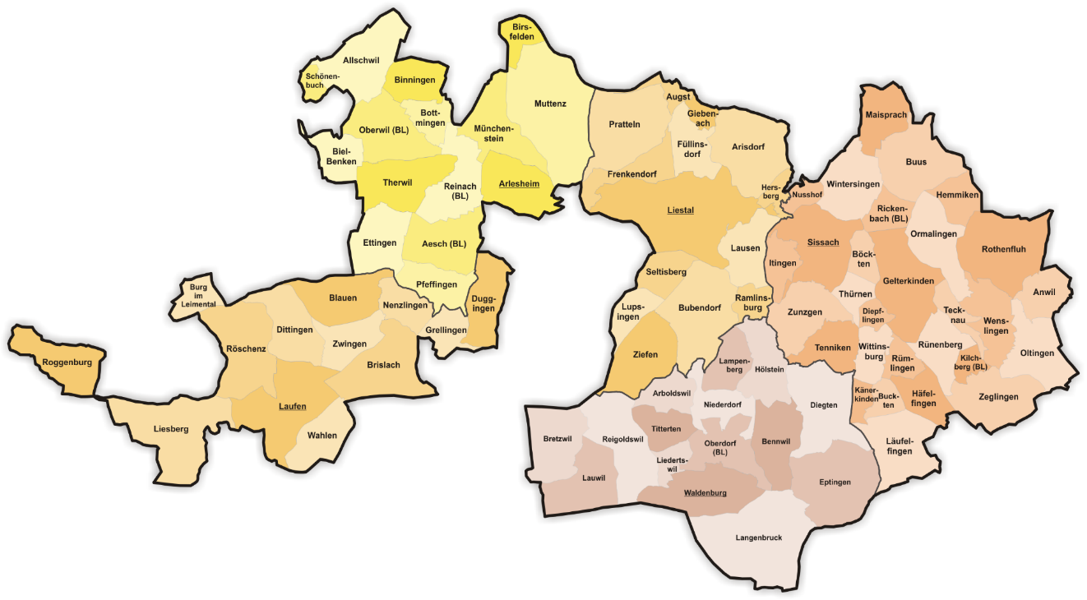
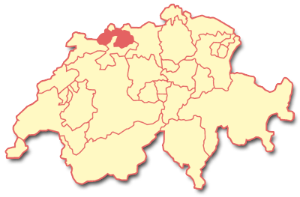
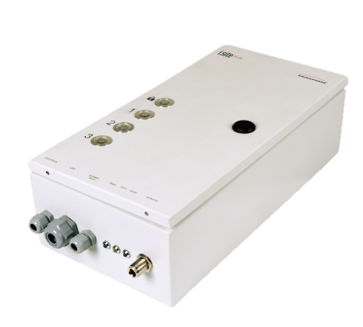
I.SITE PLUS Einführung
Feuerwehr Basellandschaft
Lokale Aussendung I.SITE PLUS
I.SITE PLUS in Baselland als Konsequenz SVU 2014
Fernauslösung via DMR

Slide 6
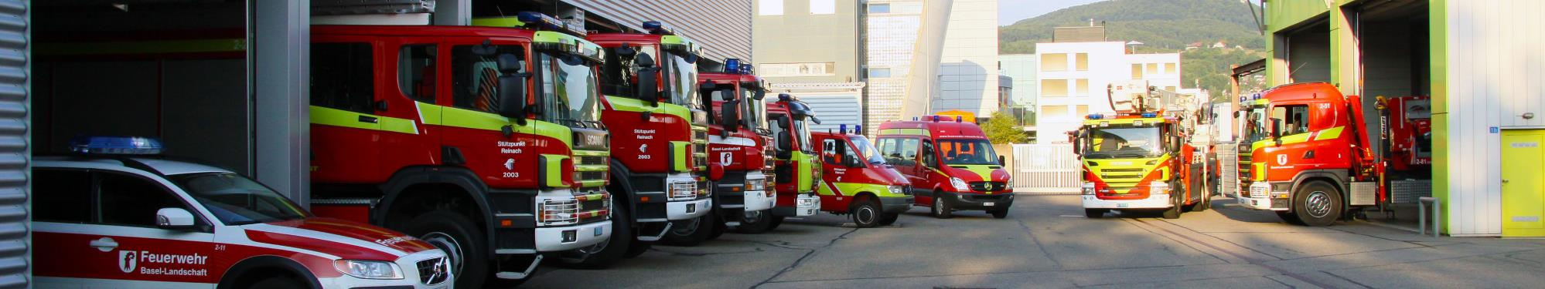
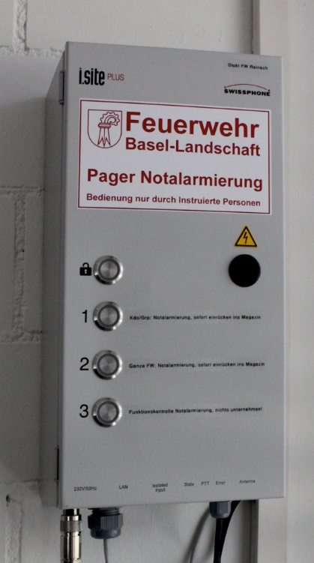
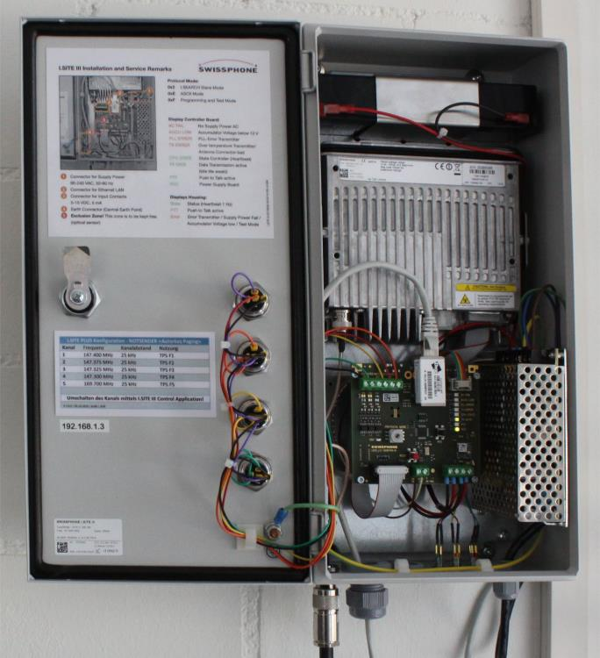
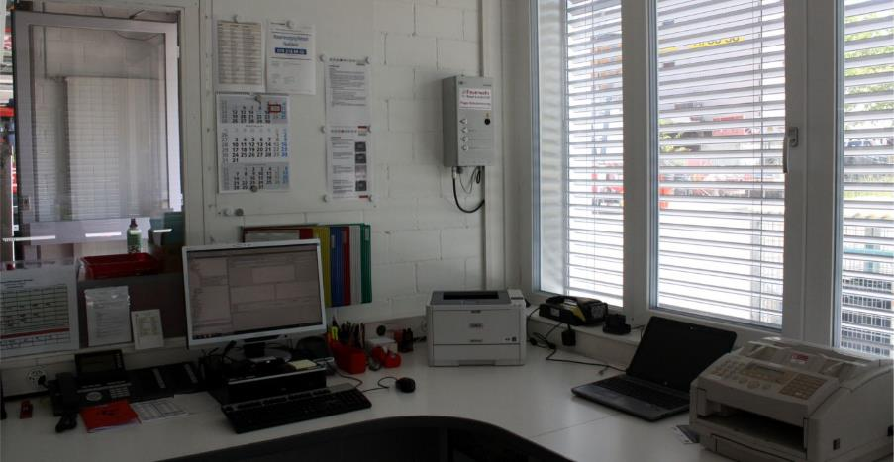
Stützpunktfeuerwehr
Reinach Baselland

Slide 7
Unterstützung der BORS durch die
Funkamateur Gruppe Notfunk Birs
Beratung während der Projektphase
Testen vom Prototyp
Installation der ersten Anlage in der Schweiz
Ausbreitungsdiagramme erstellen
Beratung beim Installationsstandort
Testalarme und Feldmessungen
Lösungsvarianten für Fernauslösung entwickeln
Testphase betreiben
Abklärungen beim BAKOM für DMR Betrieb
Ausbau auf Fernauslösung
2017 bis 2019
Folgeauftrag
2020 bis 2021

Slide 8
Unterstützung der BORS durch die
Funkamateur Gruppe Notfunk Birs
Fernauslösung umgesetzt
Kantonale Polizei Alarmzentrale Baselland angebunden
Mobile Fernauslösung mit «Koffervariante» umgesetzt
Servicevertrag, Kanton mit HB9NFB (BGV, AMB, Polizei, Gemeinden)
Erste aktive Notrufsäule eingebunden
Erste Gemeinde in BL mit 7 Notrufsäulen ausrüsten
3 weitere Gemeinden in BL mit Notrufsäulen ausrüsten
Kanton Basel Stadt beraten (neuer Kanton)
Betreiben der Regionalen Notfalltreffpunkte
2022 bis 2023
Folgeauftrag
2024 bis 2025

Slide 9
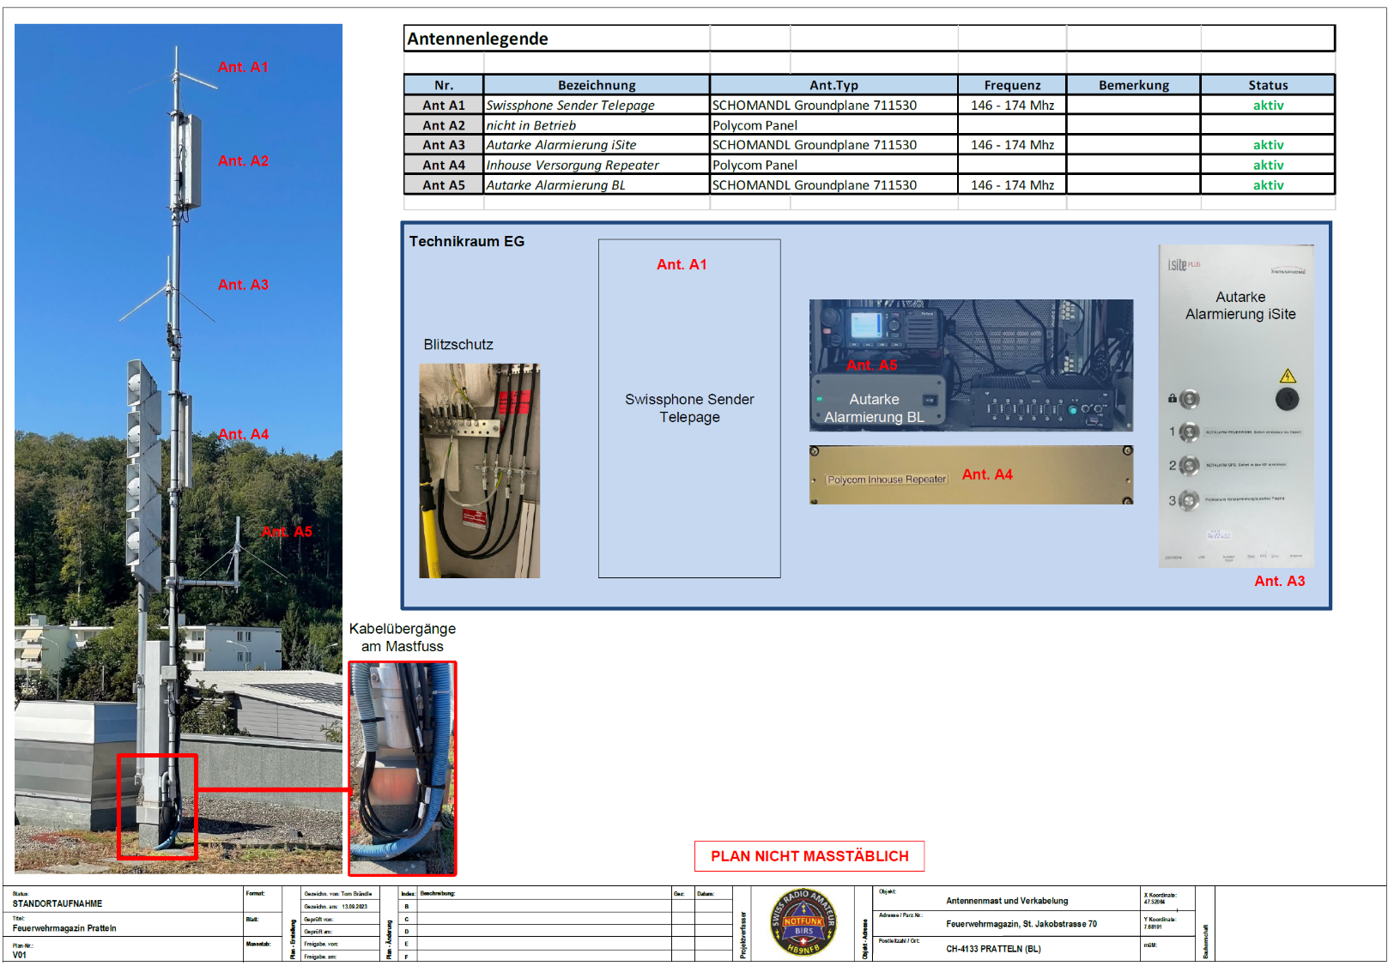

Slide 10
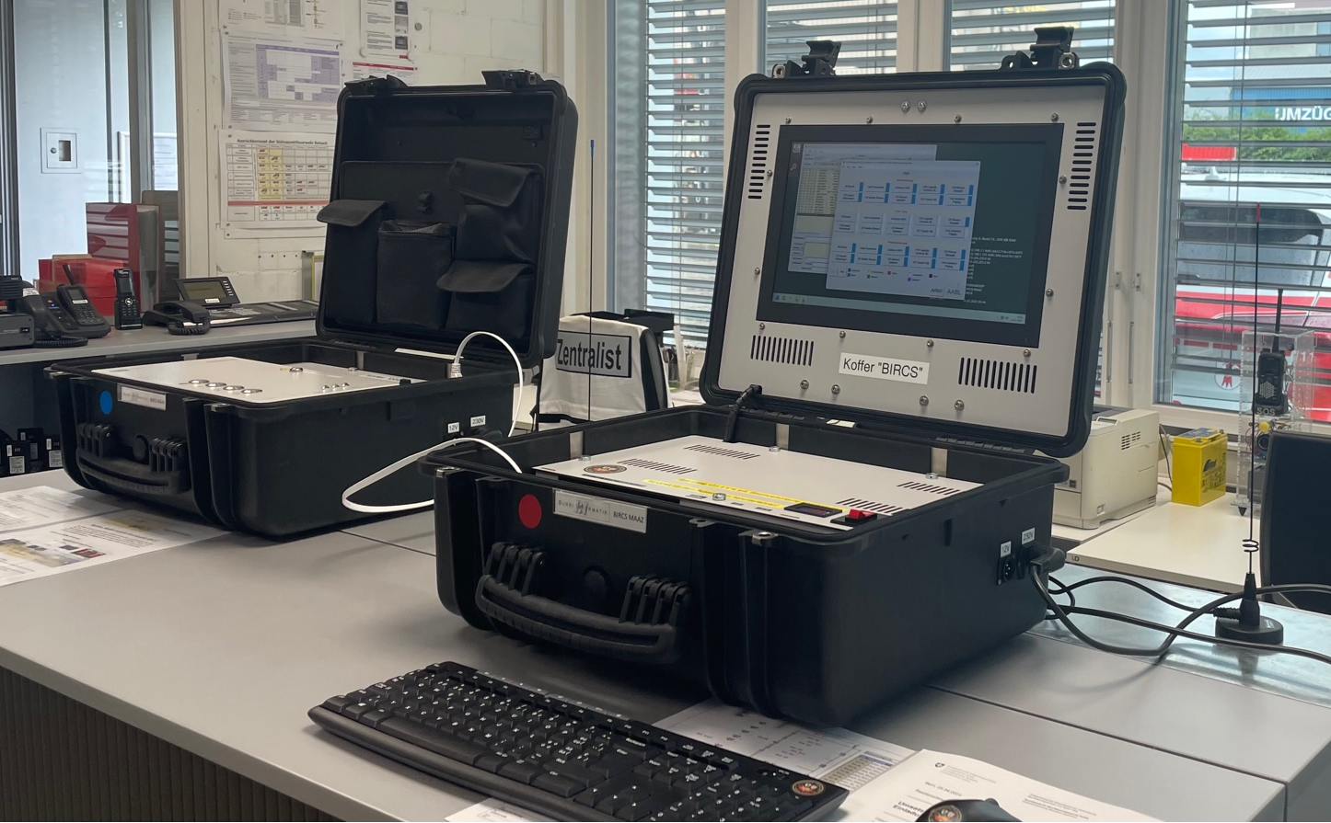

Slide 11
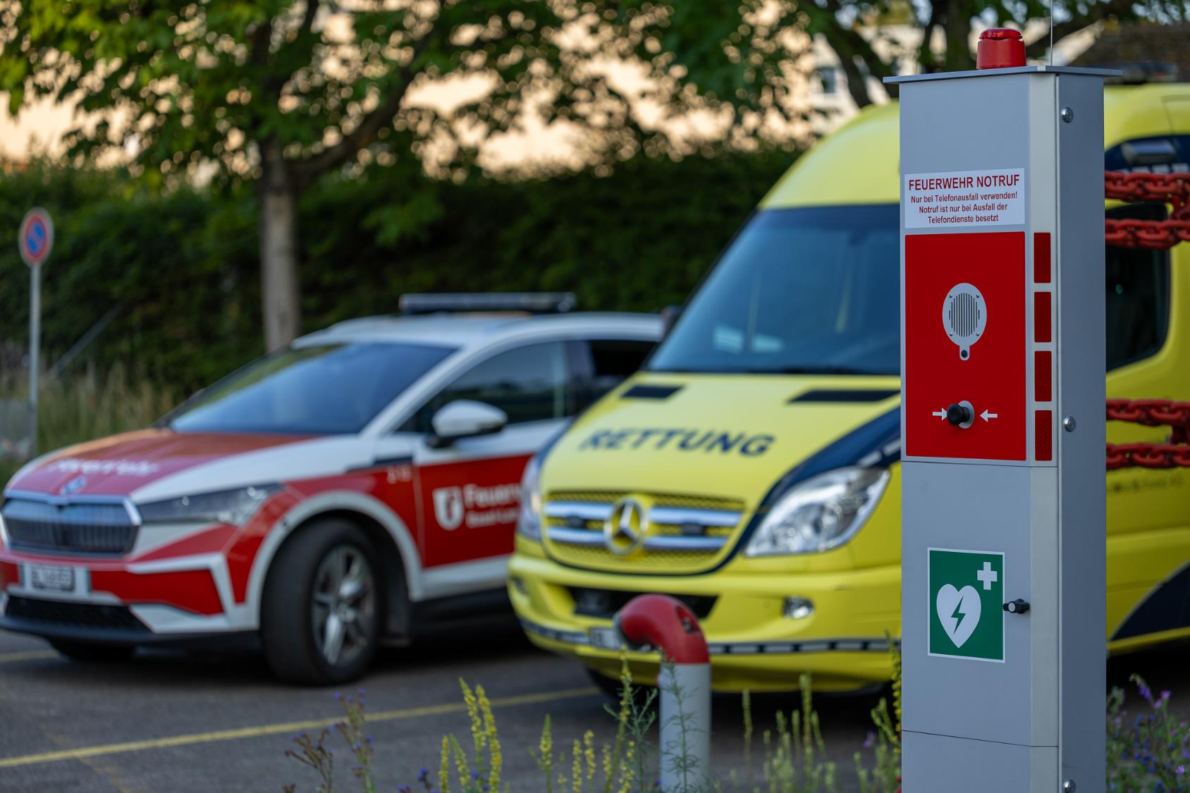
Erste autarke Notrufsäule für die Feuerwehr Basellandschaft von HB9NFB und Partnern

Slide 12
Danke für Ihre Aufmerksamkeit
www.hb9nfb.ch

